Slide 1
Algoritmusok és Adatszerkezetek I.
Az Ordó jelölés
2020. szeptember
hét – 3. videó
S01E03

Slide 2
Algoritmusok futási idő elemzése
Bemenet mérete konstans n
Algoritmus össz futás idejét T(n)-el jelöljük
T(n) = c₁ + c₃ + c₅ + c₇ + c₉(n-2) + c₁₀(n-2) + c₁₁

Slide 3
Aszimptotikus hatékonyság
Ha a bemenet mérete elég nagy, akkor az algoritmus futási idejének csak a nagyságrendje lényeges
Theta:

Slide 4
Theta:
Ordó:
Omega:

Slide 5
Aszimptotikus felső korlát
Ordó
Ha nem mondunk mást O(n) azt jelenti, hogy a vizsgált algoritmus legrosszabb esetben is aszimptotikusan lineáris időben lefut.
Megj. egy lineáris fgv. is O(n²)-ben van

Slide 6
Aszimptotikus felső korlát
T(n)=9999n³ + sinn + 78nlogn=O(n³)
Architektúrától független
Fontos konstans szorzókat elfed!
Kényelmes használni, de ne feledkezzünk meg róla, hogy ez csak aszimptotikus korlát!

Slide 7
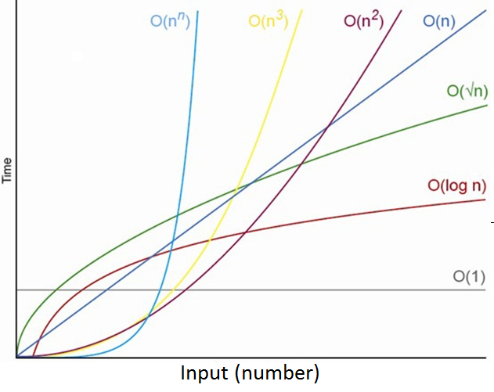
Tipikus aszimptotikus felső korlátok

